Slide 1
인터넷 프로그래밍 (IO211) interface
Prof. Wonik Choi

Slide 2
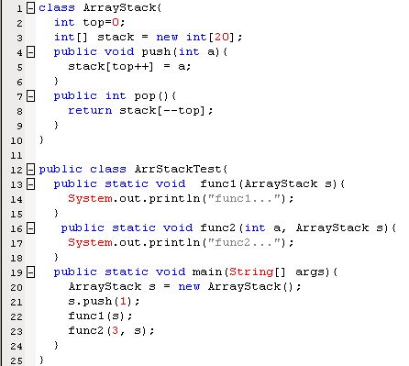
인터페이스(1/6)
인터페이스
+
클래스
구현

Slide 3
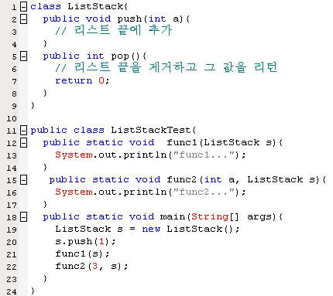
인터페이스(2/6)
구현이 변경됨에 따라 소스 전체를 수정해야 함.

Slide 4
인터페이스(3/6)
구현과 인터페이스를 분리
모든 메소드가 추상메소드인 클래스, 모드 변수가 final변수
인터페이스내의 메소드는 자동적으로 public abstract.
인터페이스내의 변수는 자동적으로 public static final.
추상클래스와 마찬가지로 객체화 할 수 없다.
class A implements I
클래스는 인터페이스를 구현(implement)할 수 있다.
상속과 마찬가지로 IS-A관계가 성립한다.
클래스는 인터페이스의 모든 메소드를 상속받는다.
모든 메소드를 구현하지 않으면 abstract클래스로 선언되어야 함.

Slide 5
인터페이스(4/6)
구현과 관계없이 interface의 명세로만 프로그래밍이 가능
<<interface>>
Stack
ArrayStack
ListStack

Slide 6
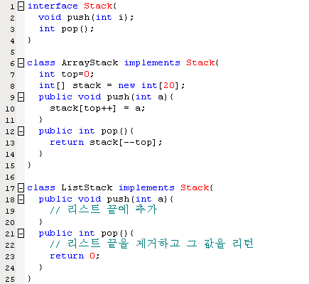
인터페이스(5/6)

Slide 7
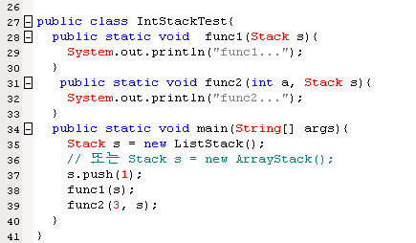
인터페이스(6/6)
Stack을 implements한 클래스라면 무엇이든지 인자로 넘겨받을수 있다.(IS-A관계)
이 부분만
수정하면됨
Stack인터페이스의 명세만 보고 코딩할 수 있다.

Slide 8
다중상속(Multiple Inheritance)의 문제점
Person
toString()
Student
toString()
Employee
toString()
StudentEmployee
toString() ?
Diamond Problem

Slide 9
인터페이스의 다중상속
구현과 인터페이스의 분리로 다중 상속의 문제 해결
클래스는 여러 개의 인터페이스를 implements할 수 있다.
클래스는 한 개의 상위클래스를 extends할 수 있고, 또한 여러 개의 인터페이스를 implements할 수 있다.
인터페이스를 통해 실세계 모델링 능력이 떨어지는 것을 보완
Employee
func()
Student
func()
StudentEmployee
func()

Slide 10
인터페이스의 다중상속
Inf1
Inf2
Inf3
Inf4
A

Slide 11
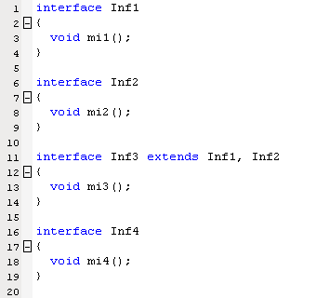
실습 예제 : InfTest.java

Slide 12
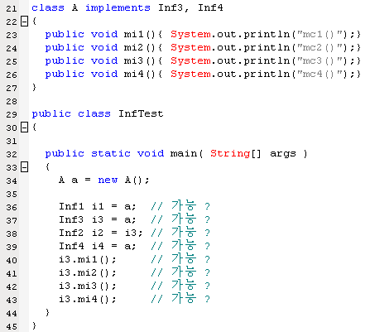
실습 예제 : InfTest.java

Slide 13
인터페이스의 다중상속
Inf1
Inf2
Inf3
A
B

Slide 14
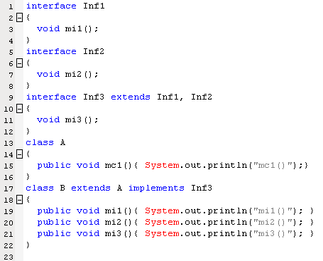
실습 예제 : InfTest2.java

Slide 15
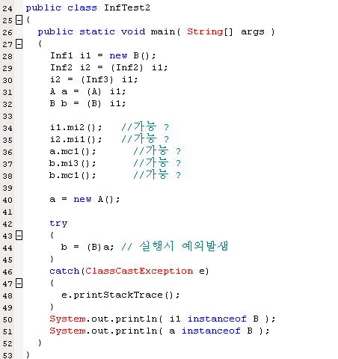
실습 예제 : InfTest2.java

Slide 16
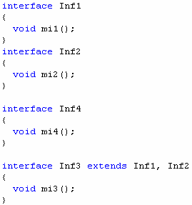
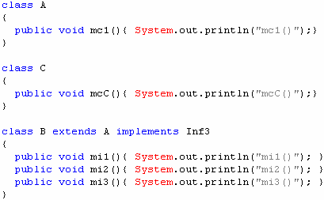
casting conversion 정리
Inf1
Inf2
Inf4
C
Inf3
A
B

Slide 17
casting conversion 정리
compile time에러? run-time 에러?
Up casting
(widening conversion)
(2) Down casting
(narrowing conversion)
A a = new B() → ?
a.mc1() → ?
a.mi1() → ?
B b = new A() → ?
B b = (B) new A() → ?
부모 = 자식 인 경우 묵시적 형변환
부모객체의 메소드만 접근 가능
자식 = 부모 인 경우 명시적 형변환 필요
그러나, ClassCastException발생

Slide 18
casting conversion 정리
B b = new C() → ?
B b = (B) new C() → ?
Inf1 i1 = new B() → ?
i1.mi1() → ?
i1.mc1() → ?
Inf1 i1 = new C() → ?
Inf1 i1 = (Inf1) new C() → ?
i1.mcC() → ?
i1.mi1() → ?
부모, 자식관계가 아니라면 형변환 불가능
incompatible types
inconvertible types
부모인터페이스 = 자식 인 경우 묵시적 형변환
인터페이스 = 클래스 인 경우 명시적 형변환 필요
그러나, ClassCastException 발생

Slide 19
casting conversion 정리
Inf1 i1 = new B();
Inf2 i2 = (Inf2) i1 → ?
Inf4 i4 = (Inf4) i1 → ?
i2.mi2() → ?
i4.mi4() → ?
Inf1 in1 = (Inf1) new C() → ?
Inf1 in1 = (Inf1) new Double() → ?
인터페이스 = 인터페이스는 모두 가능
구현이 안된 경우 ClassCastException
인터페이스 = 클래스 인 경우 명시적 형변환 가능
그러나 final클래스 인 경우 불가능
inconvertible types

Slide 20

실습 예제 : Payable.java
<<interface>>
Payable
Employee
Invoice
SalariedEmployee

Slide 21
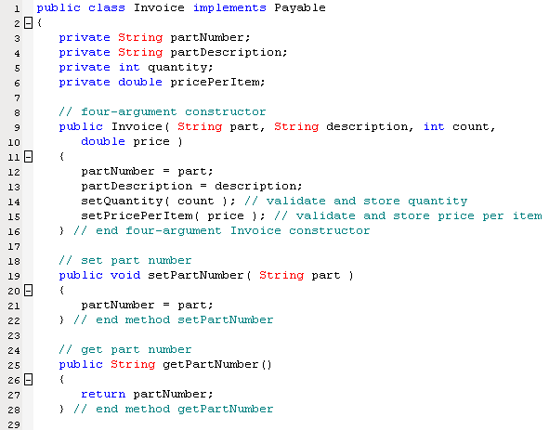
실습 예제 : Invoice.java

Slide 22
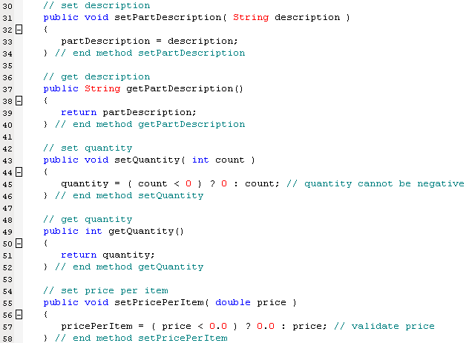
실습 예제 : Invoice.java

Slide 23
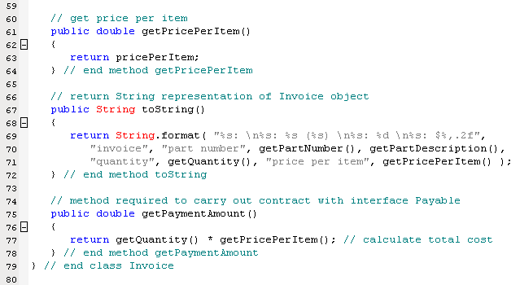
실습 예제 : Invoice.java

Slide 24
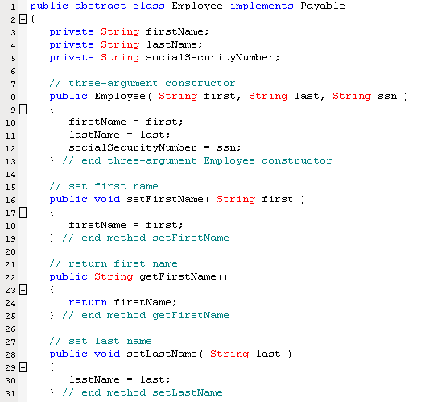
실습 예제 : Employee.java

Slide 25
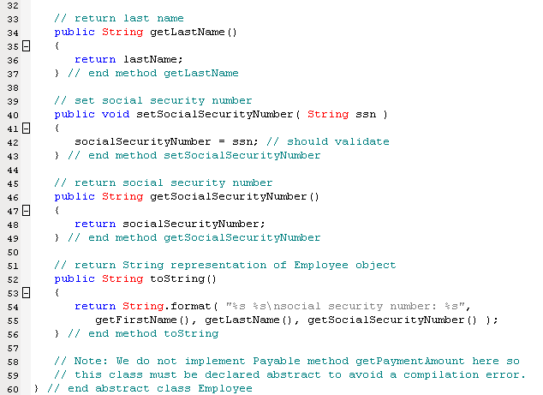
실습 예제 : Employee.java

Slide 26
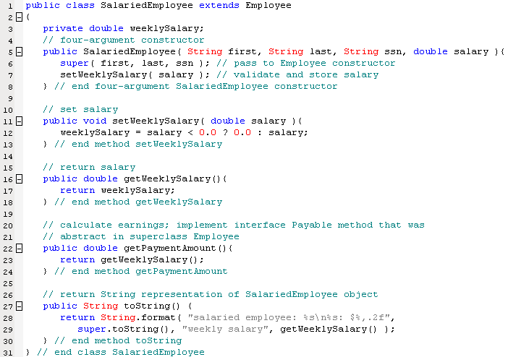
실습 예제 : SalariedEmployee.java

Slide 27
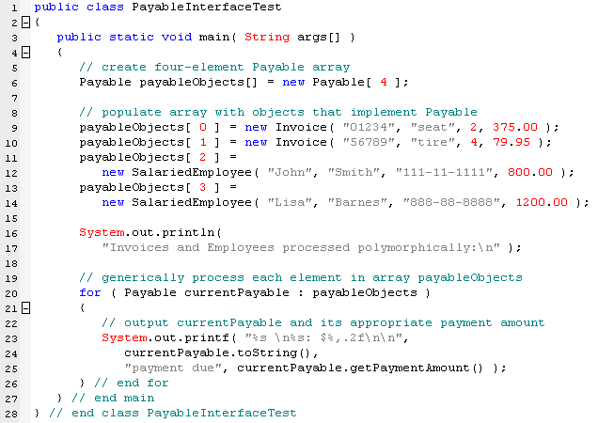
실습 예제 : PayableInterfaceTest.java

